Slide 1

Compressing Gaussian

Slide 2

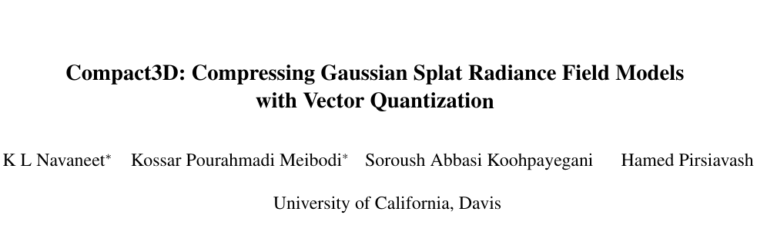
1.
2311.18159

Slide 3
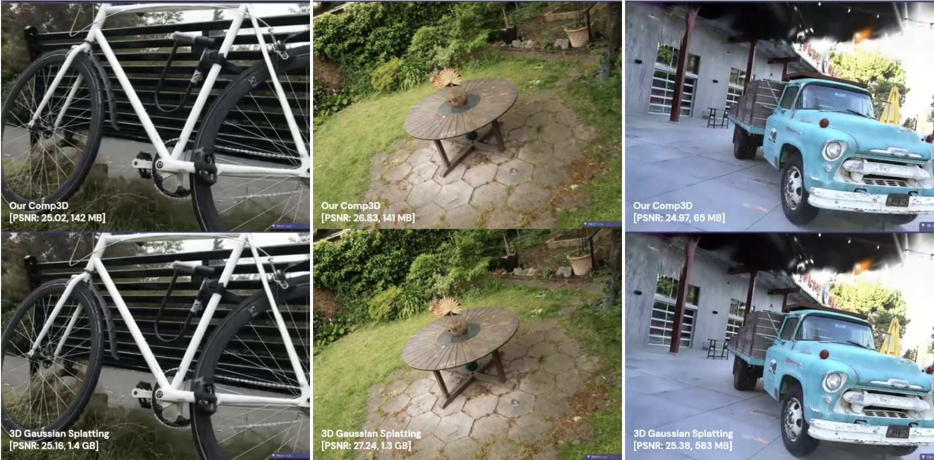
背景：3D Gaussian Splatting比现有的NeRF方法在学习速度和渲染时间上快得多。然而，它需要存储更多的参数，导致存储需求大幅增加。
问题：尽管3D Gaussian Splatting在速度上有优势，但其存储需求大，限制了在存储或内存受限的设备（如IoT设备和AR/VR头显）上的应用。
主要处理：渲染前，通过处理减少颜色内存。球谐函数内存太大了，主要对其进行压缩

Slide 4
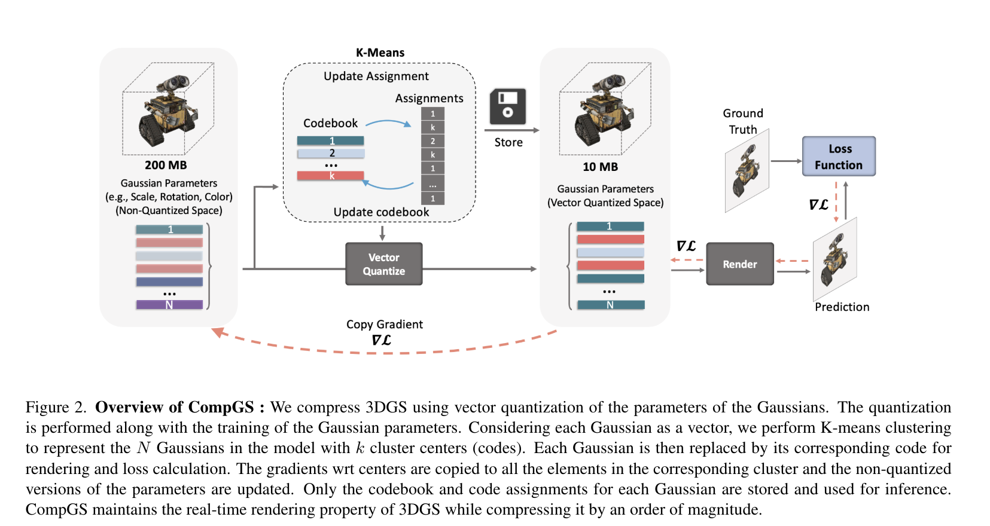
Framework

Slide 5
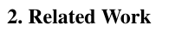
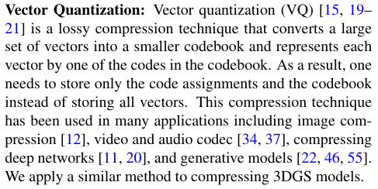
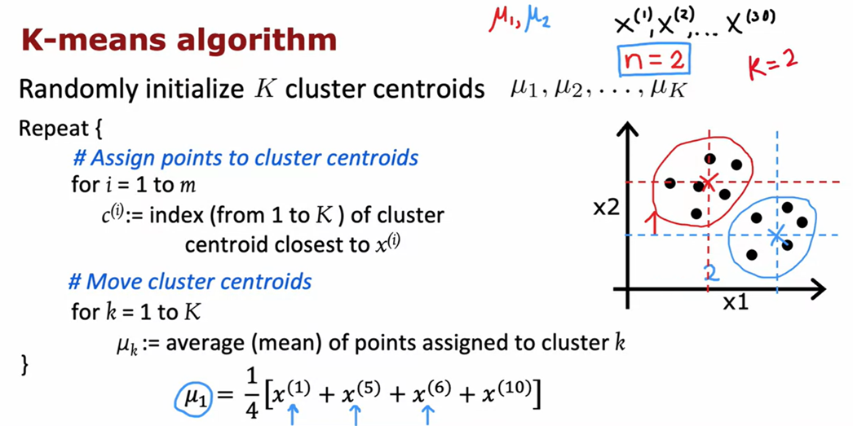
差不多的方向角和仰角聚成一类颜色
计算平均值，移动中心
计算距离，分配点

Slide 6
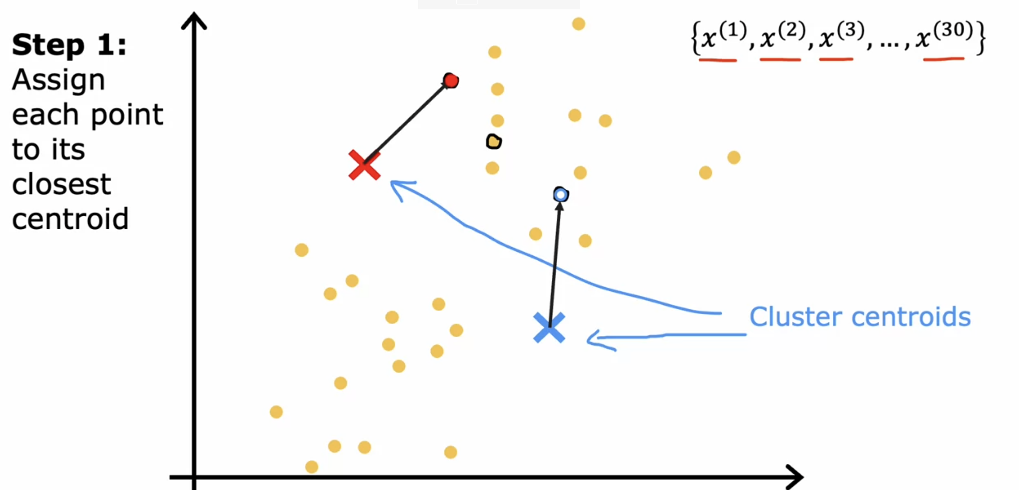
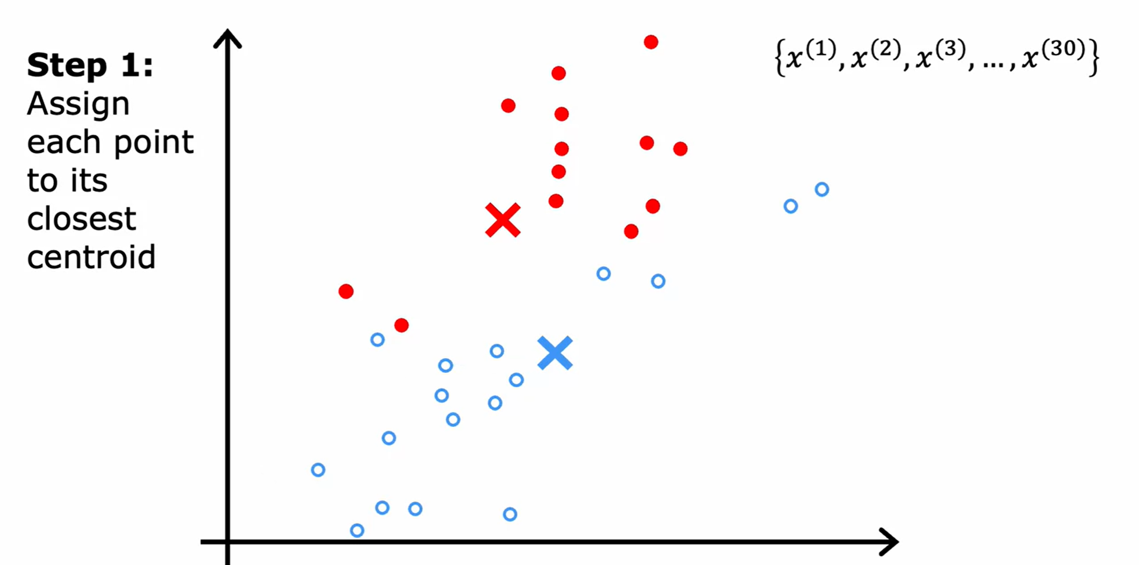
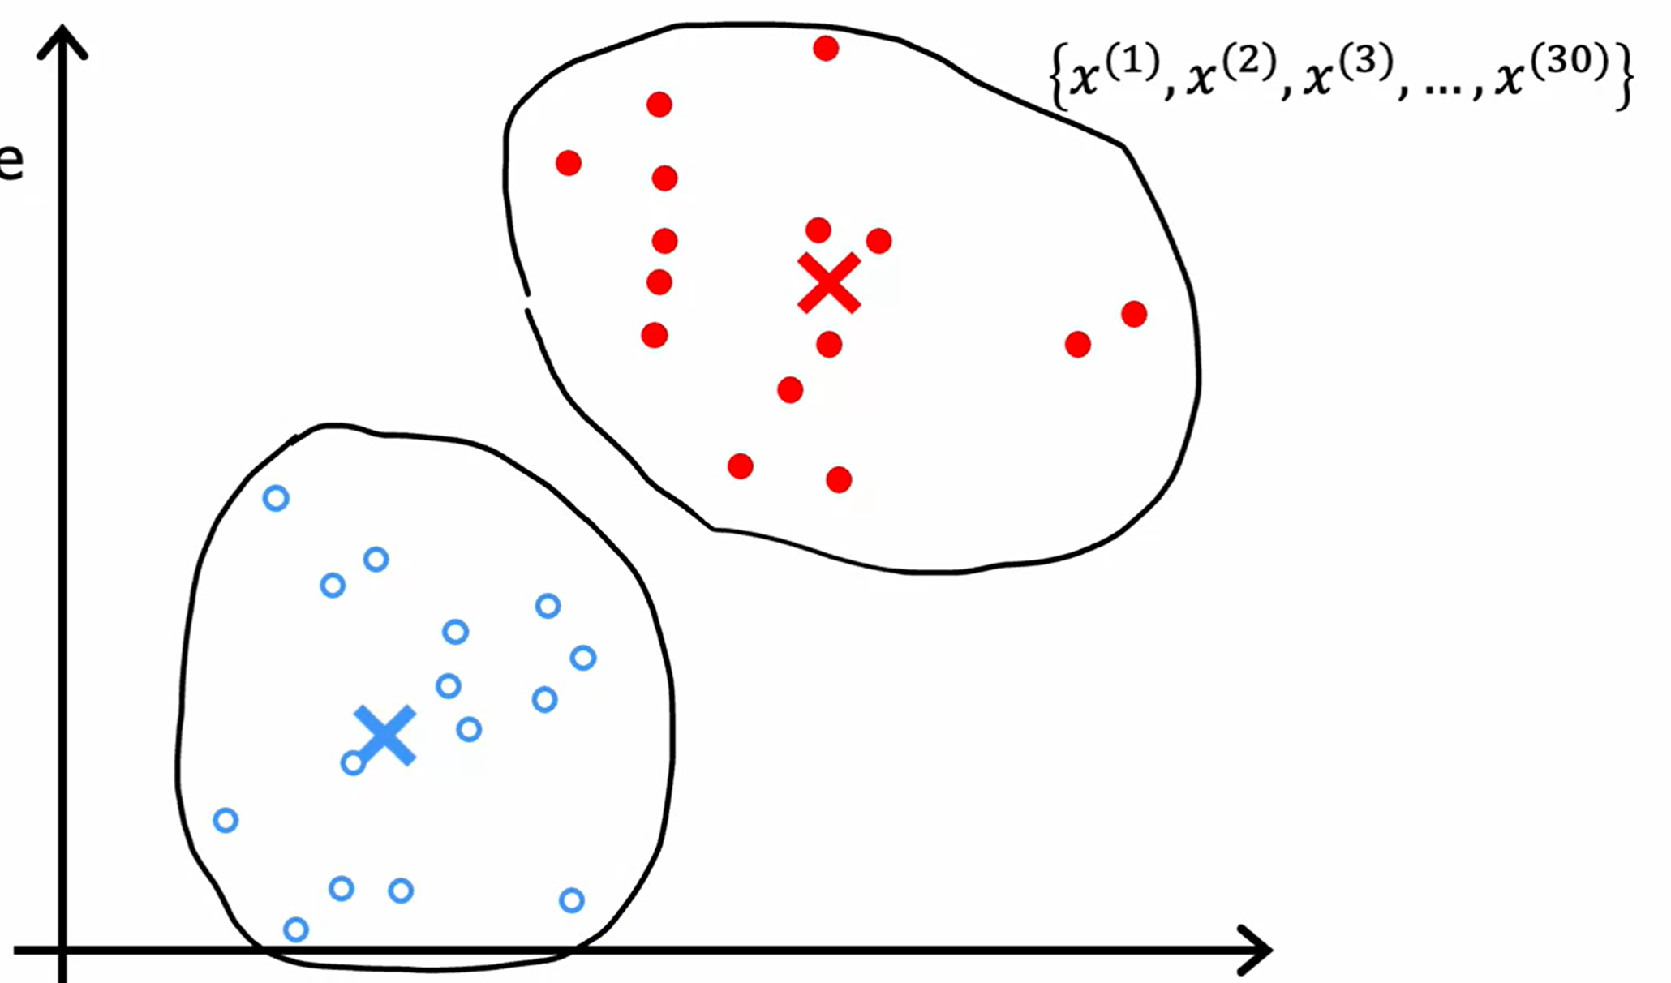
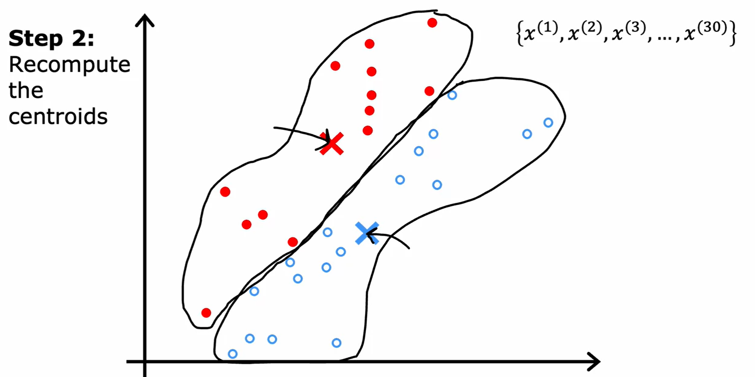
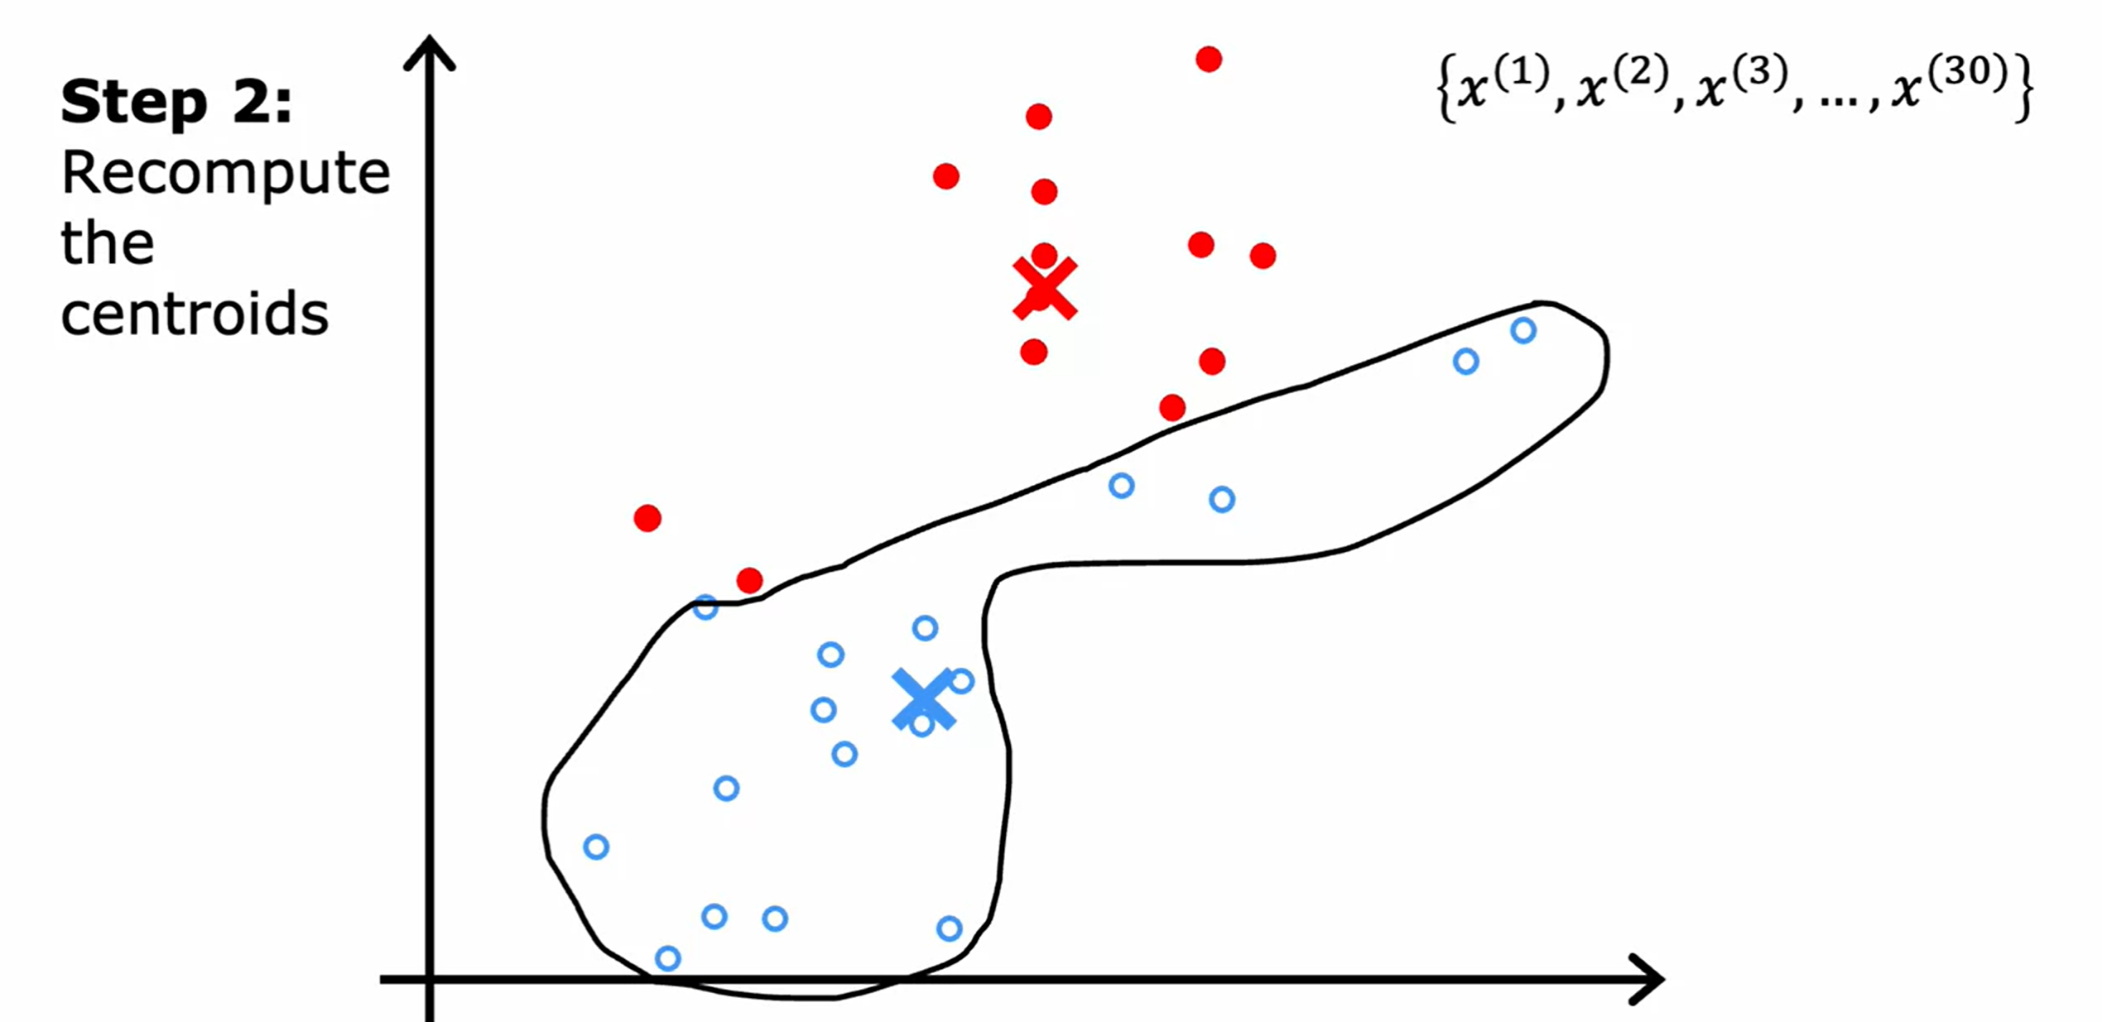
1
2
多次

Slide 7
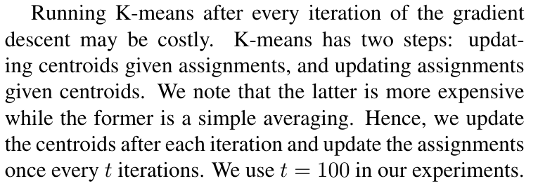
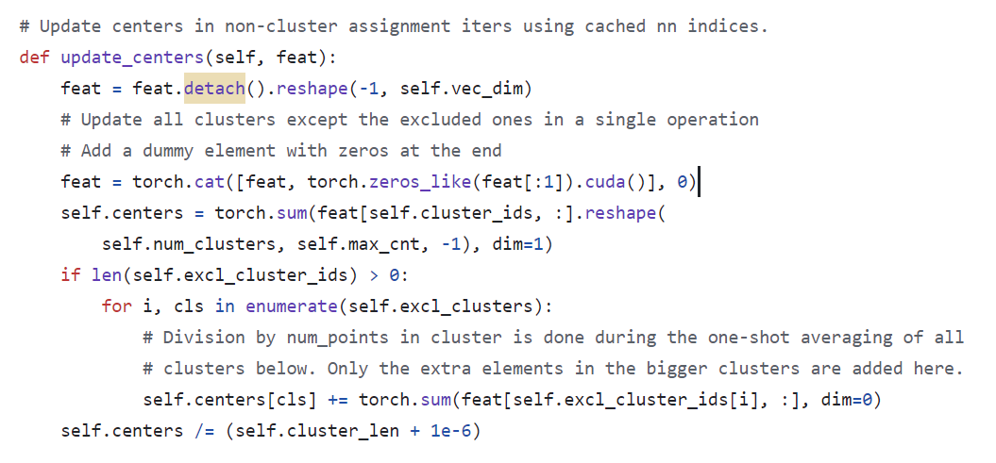
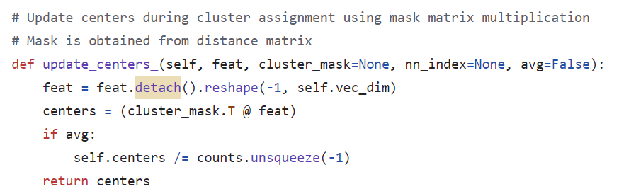
不急着分配点

Slide 8
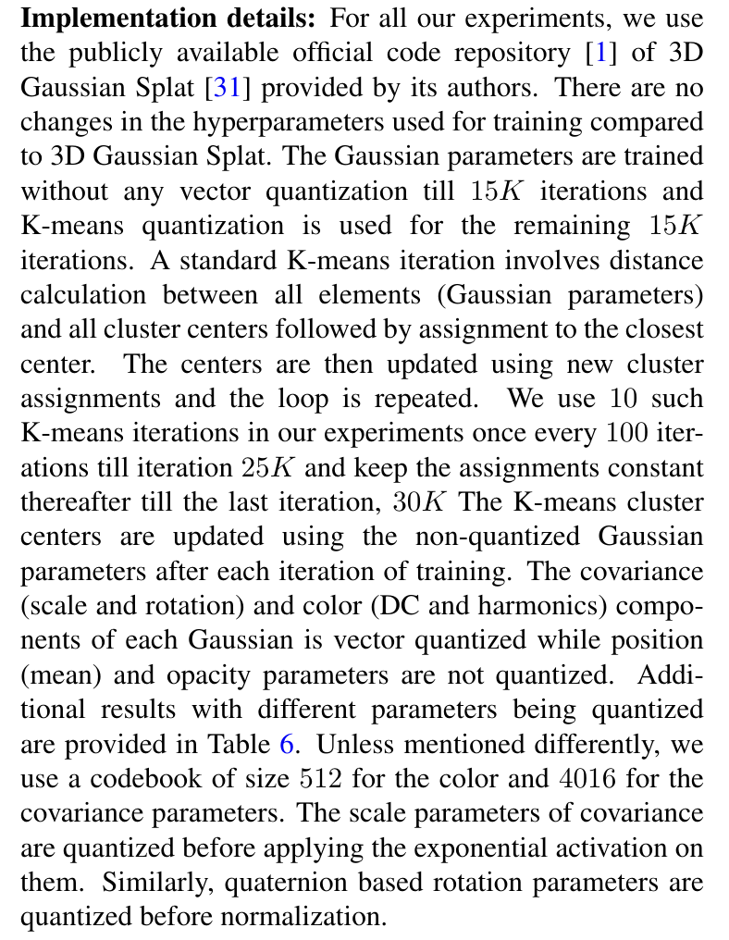
前15K次迭代所有参数均未进行Quantization，后的15K迭代使用K-means对covariance（scale、rotation）和color进行Quantization。
Covariance在exp前，color在归一化前进行quantization

Slide 9
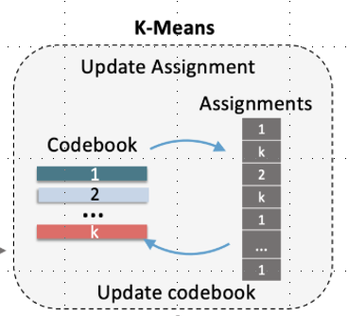
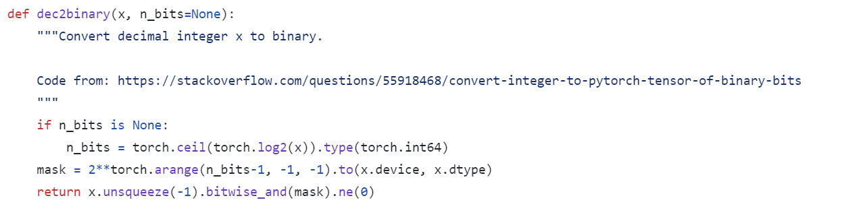
Codebook用于代表整个数据集的一个压缩形式。数据集中的每个数据点都通过与Codebook中最接近的码字关联来进行quantization

Slide 10
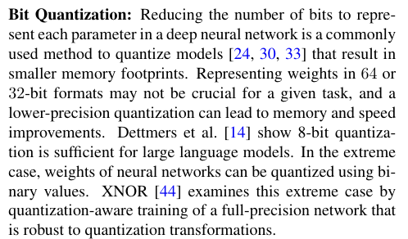
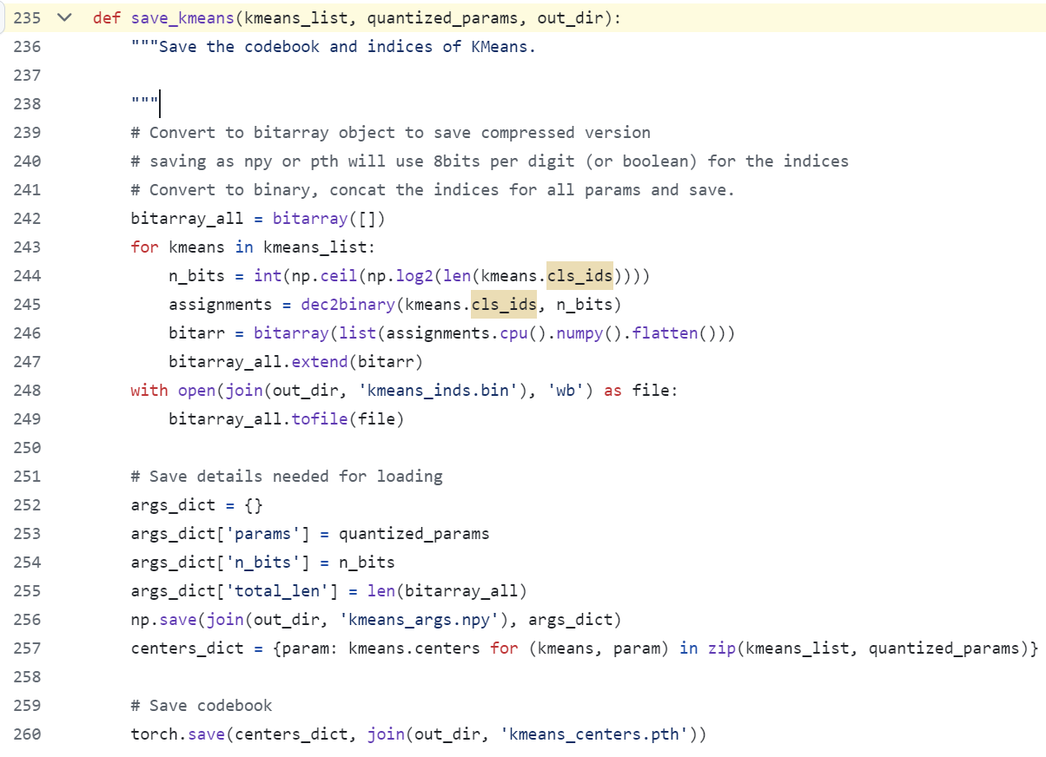
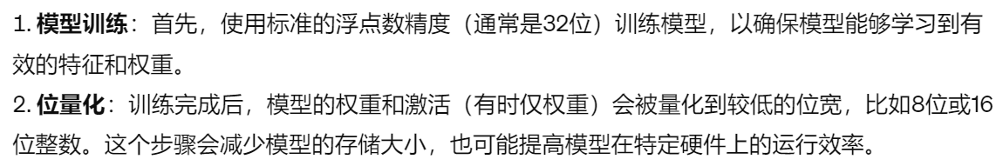
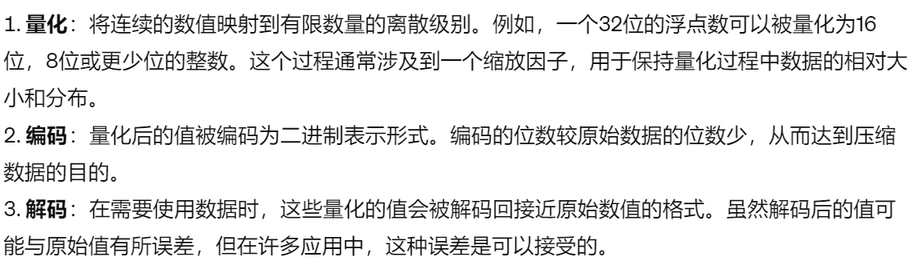
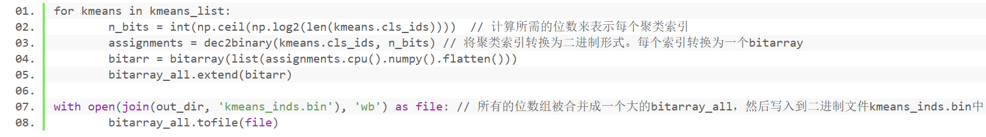

Slide 11
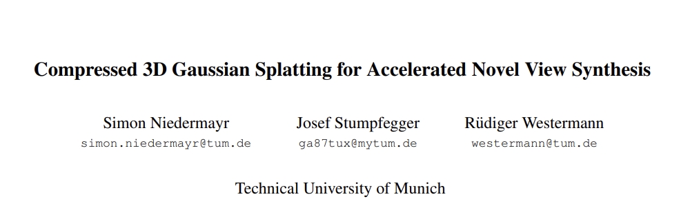
2.
2401.02436v2

Slide 12
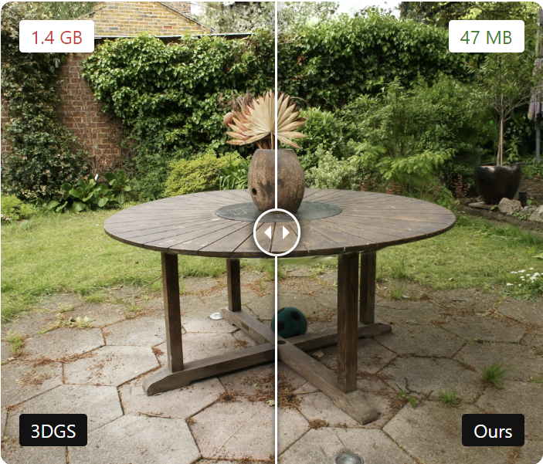
利用敏感度感知的向量聚类（Sensitivity-aware vector clustering）和量化感知训练（Quantization-aware training）来压缩方向颜色和高斯参数，比上一篇更进一步

Slide 13
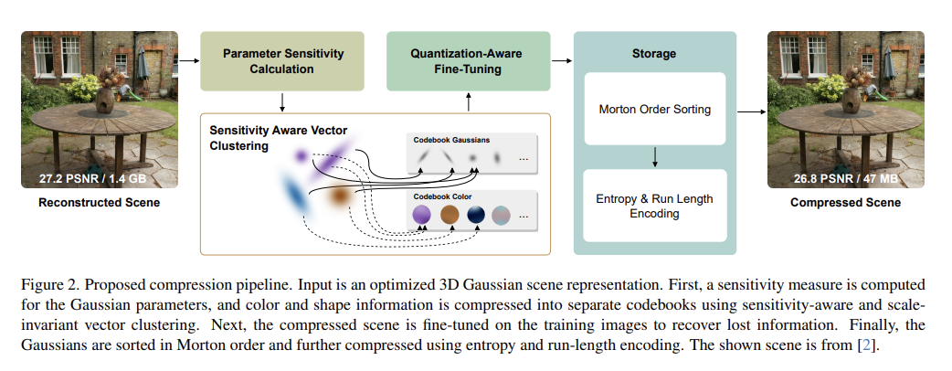
Framework

Slide 14
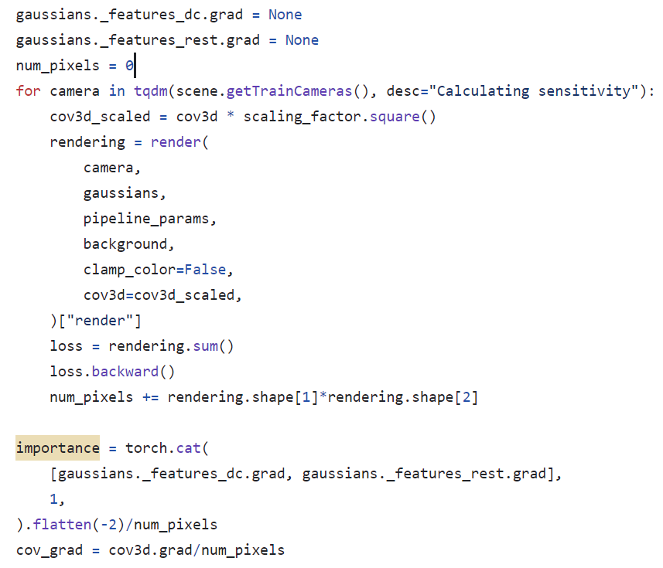
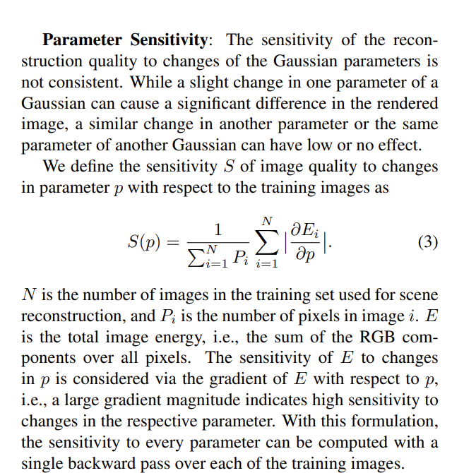
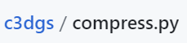
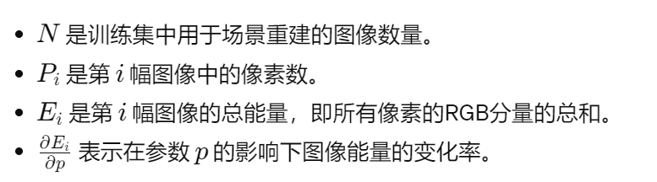
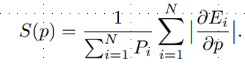
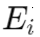
Wide * High
每个像素对总损失的平均贡献
可以看作是图像的一种“亮度”或“强度”总量

Slide 15
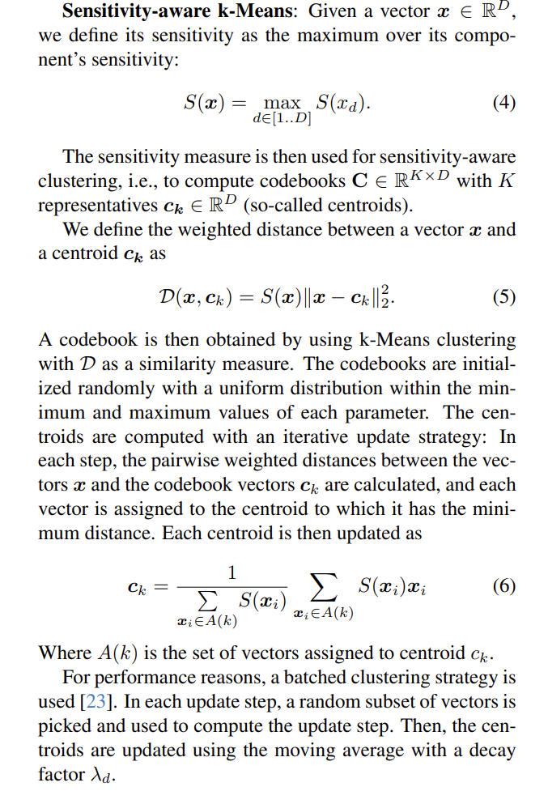
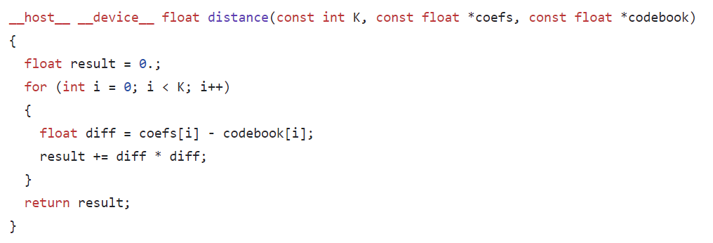
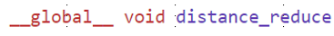
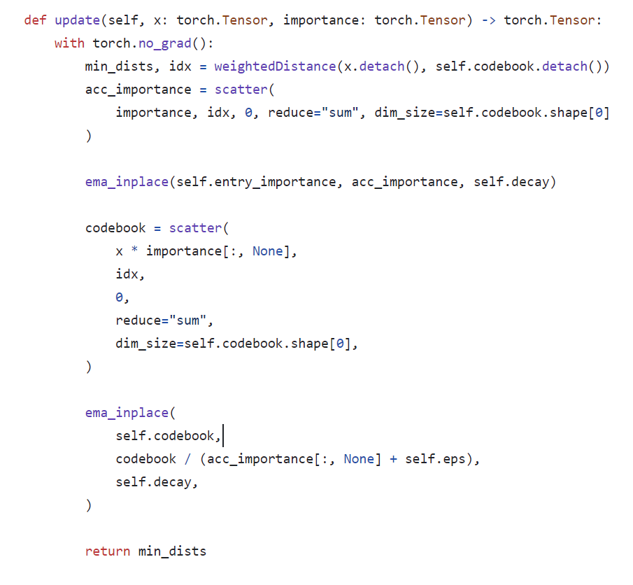
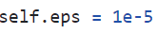
后续用CUDA并行计算距离
(这部分有点没看懂）
累积importance到每个codebook向量
累积加权特征向量到codebook
为了避免除零错误而添加的一个小常数

Slide 16
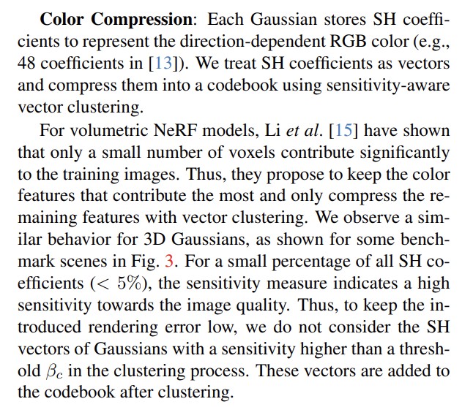
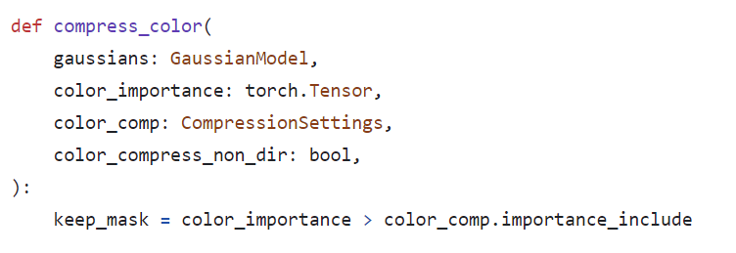
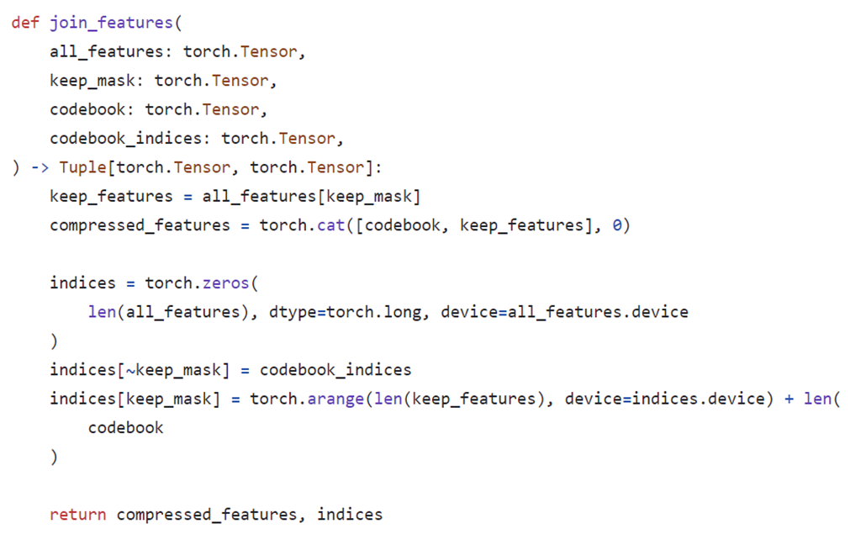
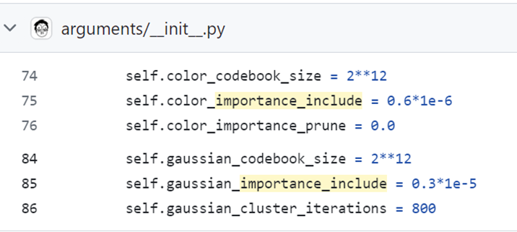
确定保留的特征:
合并特征（没压缩和压缩）
SH系数有48个（0-3阶），其被视为向量，使用敏感性感知的向量聚类技术进行压缩。小部分SH系数 (< 5%) 对图像质量有显著影响，高于β的SH不被聚类。

Slide 17
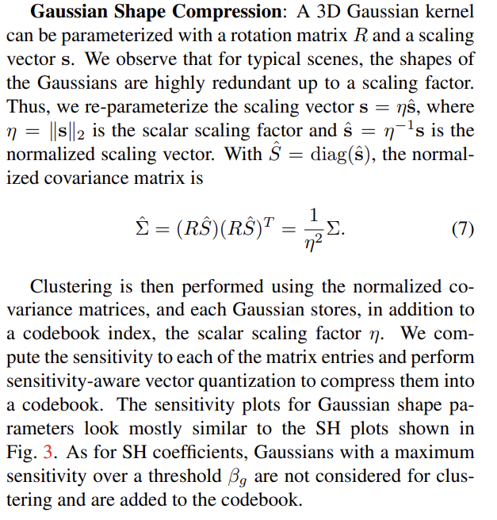
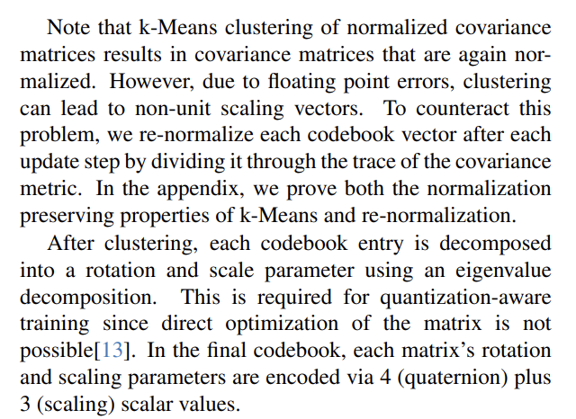
使用标准化的协方差矩阵进行聚类。
对每个高斯存储一个代码本索引和一个标量缩放因子 𝜂。
特征合并：
函数join_features将未压缩和压缩的协方差数据合并为一个单一张量，并使用量化过程中的索引正确映射它们。

Slide 18
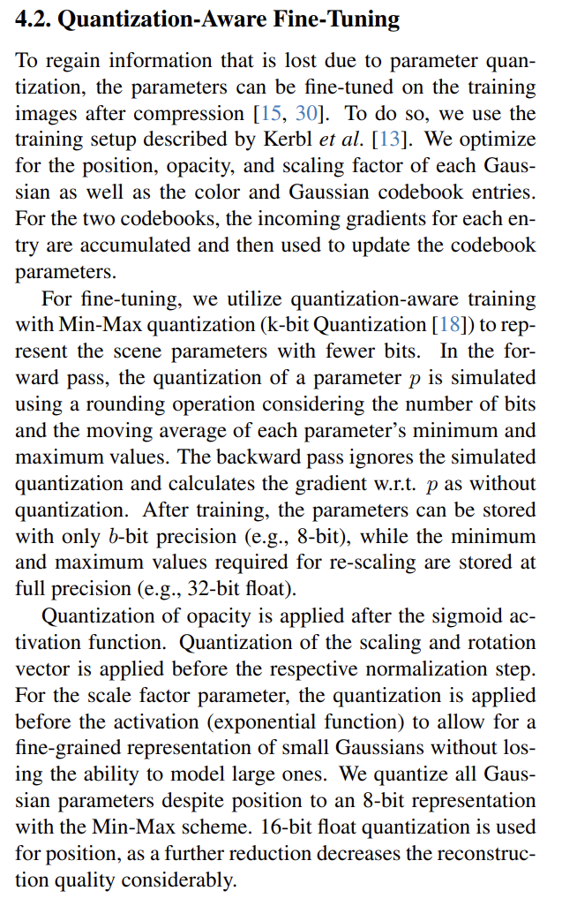
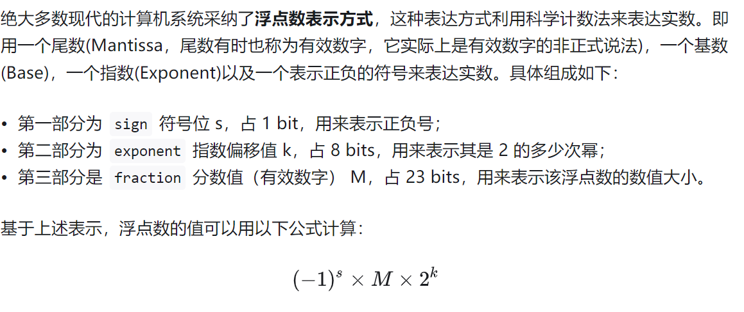
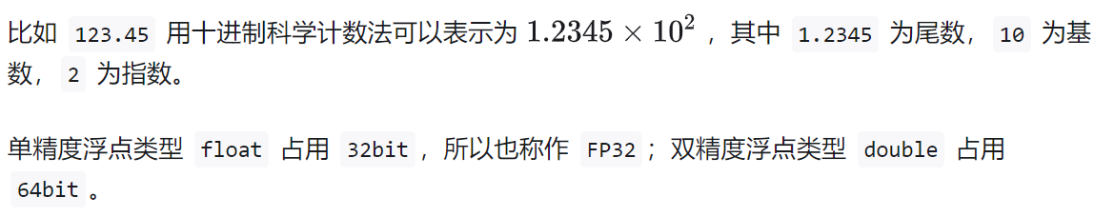
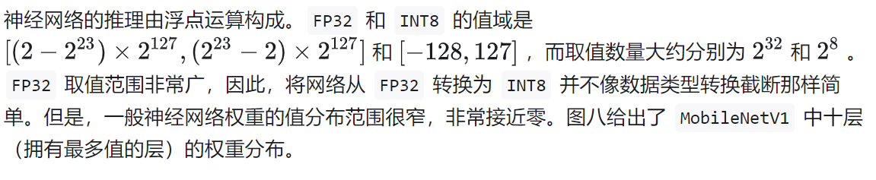
通过量化感知的精调，可以在保持压缩优势的同时，尽可能恢复这些损失的精度
Min-Max Quantization（k位量化）是一种数据压缩技术，主要用于减少数字信号处理中使用的数据的位数

Slide 19
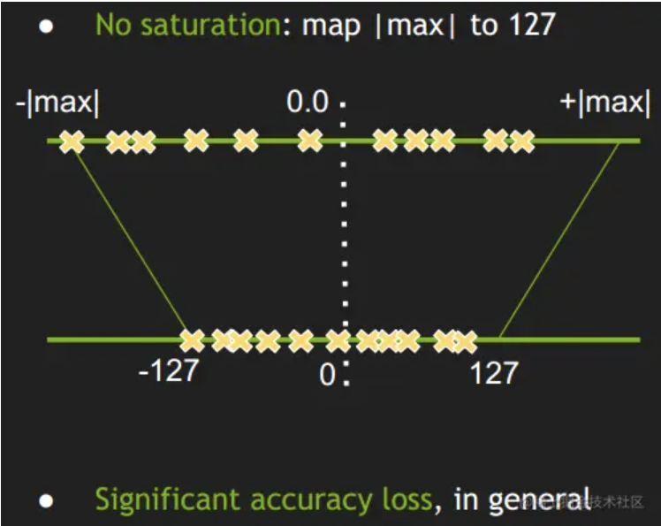
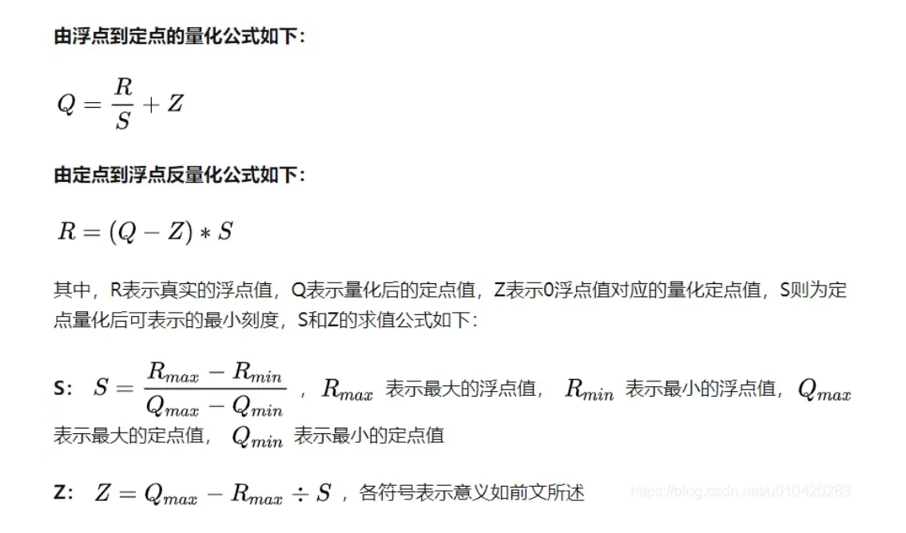
MinMax 其实就是简单的把浮点数直接映射到 int8 的数据范围
训练完成后，参数可以以较低的比特精度（int8）存储，而用于重新缩放的最小和最大值则以全精度（32位浮点）存储。

Slide 20
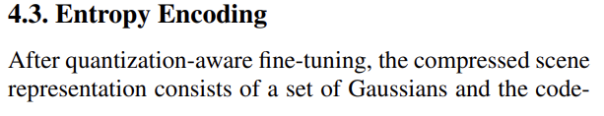
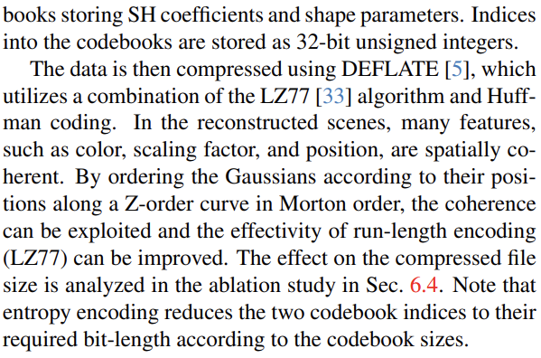
DEFLATE结合了LZ77和霍夫曼编码（Huffman coding）算法。LZ77用于识别并替换文件中的重复字符串，霍夫曼编码则是一种根据字符出现频率来进行编码的算法，频率高的字符使用较短的代码。
步骤
1. 使用LZ77算法识别并压缩重复的数据。
2. 使用霍夫曼编码进一步压缩LZ77输出的数据，包括直接字符和对重复数据的引用。

Slide 21


search buffer
lookahead buffer
sliding window
重复序列： 如果找到重复序列，则LZ77会输出两个值：距离（从当前位置到重复序列的起始位置的距离）和长度（重复序列的长度）。
未找到重复序列： 如果未找到重复序列，则输出当前位置的原始数据。

Slide 22



Slide 23



Slide 24




Slide 25


Slide 26


Slide 27


Slide 28


贪心算法

Slide 29


插回去

Slide 30


Slide 31

3.
2 May 2024

Slide 32

Framework

Slide 33


Slide 34





Parallel Linear Assignment Sorting
数据被随机分配到一个2D grid中的位置，避免局部最小
低通滤波（Low-pass filter）创建一个更平滑的目标grid
（减小噪声、过滤边缘）

Slide 35

低通滤波可以有效地减少图像中的高频部分，使图像看起来更平滑。细节更多

Slide 36


Slide 37



Slide 38


默认等于0
y方向方差和x保持一致

Slide 39

构建grid同时重新分配所有元素到与平滑目标最匹配的位置。这个过程在减小滤波器大小的同时重复进行，逐步对格子进行排序。

Slide 40



四个元素是从块中所有元素的随机排列中选择的，每个元素只使用一次。所有块并行处理，并使用相同的排列进行分组。最后，对于四元组的新分配，采用暴力求解的方法，遍历所有24种可能的排列，以找到最优的元素
生成一个序列所有可能的排列，4! = 24

Slide 41


两次迭代之间的L2距离改善小于0.01%，随机更换新的块位置开始新一轮的分配；
如果新的块位置的分配仍距离改善小于0.01%，则将半径 𝜙减少到原来的95%；
半径𝜙开始为 ，如最后𝜙小于1，认为排序已收敛，此时结束优化过程

Slide 42



当前高斯参数和经过高斯滤波后的平滑网格之间的偏差来形成训练的额外平滑损失
选择Huber损失函数，然后将平滑损失纳入总损失用权重 并用𝜆来调整平滑损失在总损失函数中的比重

Slide 43


Slide 44

𝜆越大，size越大

Slide 45


Slide 46

这种变换函数是可逆的，这意味着可以从变换后的坐标容易地恢复原始坐标
坐标压缩通过对中心区域的坐标进行放大处理，使得这些区域在计算过程中拥有更细的网格划分，从而提升了渲染的精细度和质量。

Slide 47


Slide 48
DC Spherical Harmonics features: 这个指球谐函数阶层等于0的系数（RGB values）
non-DC Spherical Harmonics features: 这个指球谐函数阶层大于0的系数
每一阶是2*l + 1个系数
compress the RGB grid with lossy JPEG XL, as an 8-Bit image with a quality level of 100. All other attributes are stored as lossless JPEG XL

Slide 49

4.
2404.09458

Slide 50

Framework

Slide 51


1.K-means 压缩3dgs属性
2.敏感度感知K-means 压缩和熵编码减少码字
3.可学习的掩码，通过消除不必要的3D高斯来减少其数量，并引入了基于网格的神经场以紧凑地模拟3D高斯的外观属性。
4. LightGaussian
这些没解决减少重复或无关紧要的信息
缺乏全局优化：独立处理每个3D高斯意味着这些方法没有考虑到3D高斯之间的相互关系和依赖性。每个高斯被单独压缩和优化，而没有利用可能存在的全局数据冗余，这可能会导致整个场景中存在重复或过度类似的数据表示。
冗余编码：由于每个高斯独立被处理，每个模型元素都需要单独编码所有属性（如位置、大小、颜色等）。这种方法不允许跨高斯共享或编码共有或相似的属性，从而导致数据的重复编码。

Slide 52



pre-diction and rate-distortion optimization to effectively eliminate redundancies within our primitives.

Slide 53


Slide 54


Slide 55

Anchor primitives:
参考点，其他的场景元素可以通过相对于这些基础元素的变换（如平移、旋转、缩放）来定义。本文用于预测（coupled primitives）的属性。
每个anchor primitive由其几何属性（位置 𝜇𝜔和协方差 Σ𝜔）和参考embeddings 𝑓𝜔定义。
Coupled Primitives：
与每个anchor primitive关联的是一组coupled primitives（𝛾1, …, 𝛾𝐾），这些是从anchor primitive预测出的派生元素。
Residual embeddings gk 表示实际数据与其预测之间的差异，这些embeddings帮助调整和优化基于anchor primitive的预测，确保准确性和紧凑性。

Slide 56



Affine Transformation
coupled primitives的几何属性是通过对应的anchor primitive进行仿射变换得到的，其中仿射参数由 𝑓𝜔和 𝑔𝑘 预测。
coupled primitives的颜色和透明度属性不是静态的，而是根据用户的观察视角动态变化的。
[27] Scaffold-gs: Structured 3d Gaussians for view-adaptive rendering

Slide 57



[27]
当相机位置（记为 𝑥𝑐）和 anchor points位置（记为 𝑥𝑣）确定后，可以计算出相对距离 𝛿𝑣𝑐 和视角方向 𝑑⃗𝑣𝑐​：
anchor points特征与相机的相对位置和方向一起输入到 MLP 中，以预测该anchor points生成的神经高斯的属性。
此方法在透明度、镜面反射、反射、无纹理区域和细节尺度上的表现更为出色。

Slide 58





Affine Transformation
T, S, R的集合

Slide 59


Slide 60


Scalar quantization：float 32 投影到 int 8，s是量化步长。属性值除以相应的量化步长，可以将这些属性规范化到一个标准的范围内。
（量化步长决定了量化的精细程度。步长越小，可用的量化级别越多，更精细的细节可以保留，但相应的数据量也越大。）
Quantization不能微分（因为是离散），直接用无法back propagation（求偏导）
所以加入噪音用于模拟量化过程中的四舍五入操作。这些噪声被添加到原始数据中，从而提供一个可微分的近似值

Slide 61





Bitrate：存储一定量的信息所需要的数据量，通常以比特数来度量
1. Hyperpriors是一种先验分布
2. 在贝叶斯统计中，hyperpriors用于为模型参数设置先验知识。
3. Hyperpriors有助于在不确定性较大的情况下进行参数估计和预测。 通过调整hyperpriors，可以改变模型对数据的敏感度，从而提高模型的泛化能力。

Slide 62




Entropy Model通过估计数据（如图像块、像素值或更抽象的特征表示）的概率分布来工作。熵模型的核心目的是有效地压缩数据，通过减少编码过程中的冗余信息来降低所需的存储空间或传输带宽。它允许编码器为更常见的数据分配更短的代码，而为不常见的数据分配更长的代码。第二篇用的是LZ77和霍夫曼编码（Huffman coding）
熵模型的主要挑战在于如何精确并有效地估计和处理数据的概率分布
而在“Variational Image Compression with a Scale Hyperprior”这篇文章中，作者通过引入一个称为“超先验（Hyperprior）”的结构，来影响并改善潜在表示的熵模型。

Slide 63





潜在表示
数据压缩：在图像压缩中，潜在表示可能包括足以重建原始图像的关键像素值和结构特征。
特征提取：潜在表示通过深层网络学习到的抽象特征
降维：通过转换到一个低维的潜在空间，数据的处理变得更为高效，同时可能还能揭示数据中的基本结构和关联。
𝑦是潜在的低维表示，经过像素强度x的quantization

Slide 64


AE
非线性降维

Slide 65



Training

Slide 66


Training后移除解码器
Fine-tune

Slide 67

解码器用来生成

Slide 68



满月图编码并解码得到满月的重构图，可以将弦月图编码并解码得到弦月的重构图，但我们取两者编码结果的中间值，并进行解码，AE却无法保证得到一个凸月，因为给AE送进一组样本，编码器只能得到一组离散的编码结果，它不能捕捉到这样一个渐变的过程
Z是几维就是几维高斯分布

Slide 69


Slide 70





Slide 71



第几个高斯的样本
每个蓝色都是一个分布，黑色是它们的累加
每个蓝色高斯出现的概率

Slide 72

VAE用新均值和方差去生成图片，和diffusion很像，只是生成均值和方差的方式不同

Slide 73





所有样本发生的概率越大越好
Decoder
Encoder

Slide 74















只用考虑这个
KL 散度通常用来度量两个分布之间的差异
度量两者距离
未知，算不了

Slide 75








优化下界
越小越好，也就是预测和真实值越像越好
为0最好

Slide 76


Slide 77






引入一个附加的变换层 ℎ𝑎
尺度或方差信息
压缩后，解码器使用超先验 𝑧 和潜在表示 𝑦 来重构图像

Slide 78




Slide 79



Slide 80






回归正题

Slide 81





量化潜在表示
学习概率模型
最小化熵 （尽可能减少存储或传输这些表示所需的比特数）
重建
超参

